Slide 1
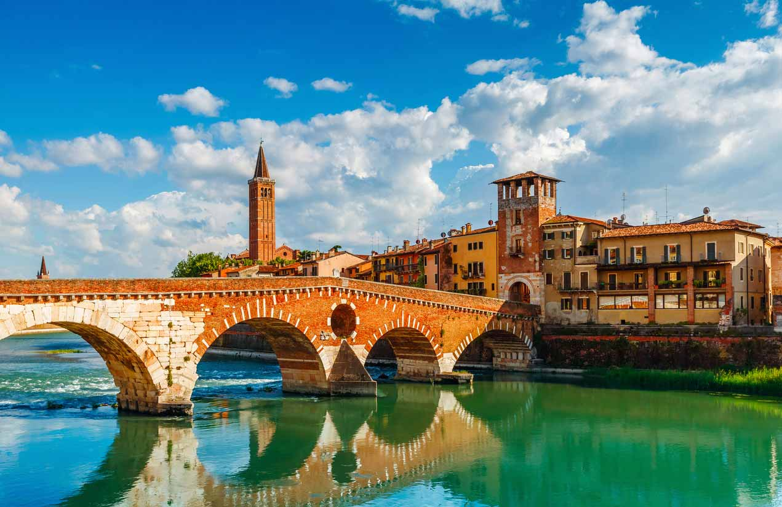

Slide 2
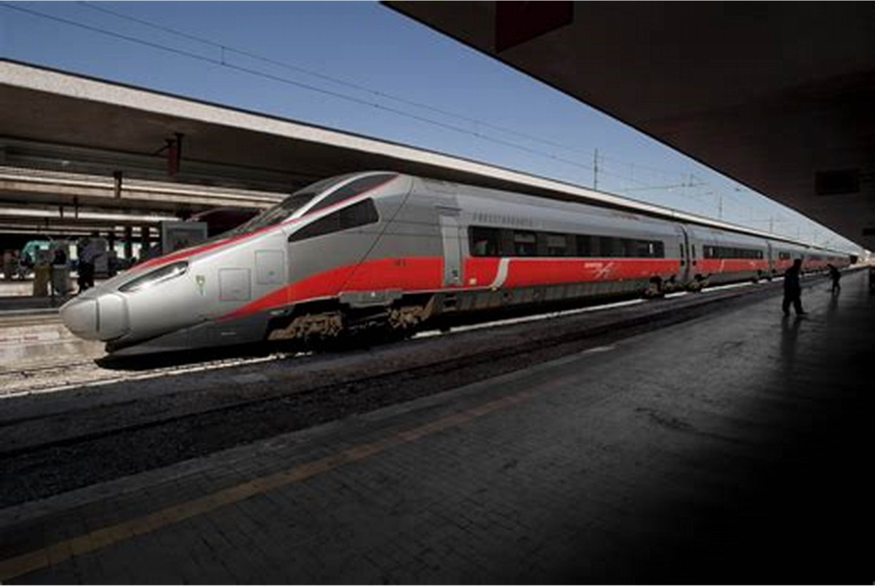
Prendi il treno perché è ecologico e non è molto caro. Preferisco un viaggio in treno lungo e confortevole rispetto a uno viaggio in aereo .

Slide 3
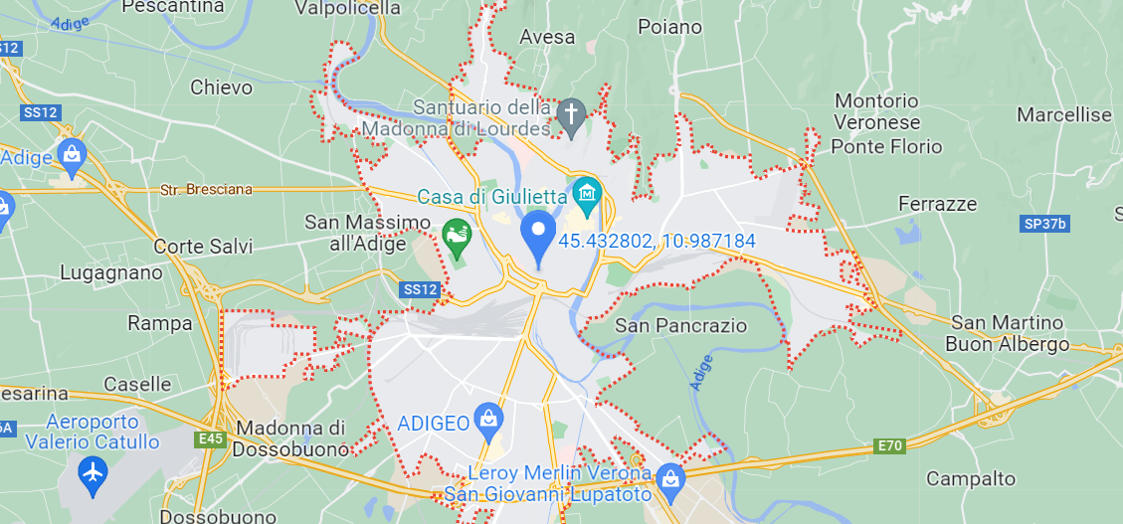
Prendi questa camera perché ha un rapporto qualità-prezzo interessante . L’ostello si trova a 400m dal centro storico di Verona . La colazione è inclusa nel prezzo e c’è una promozione attrattiva

Slide 4
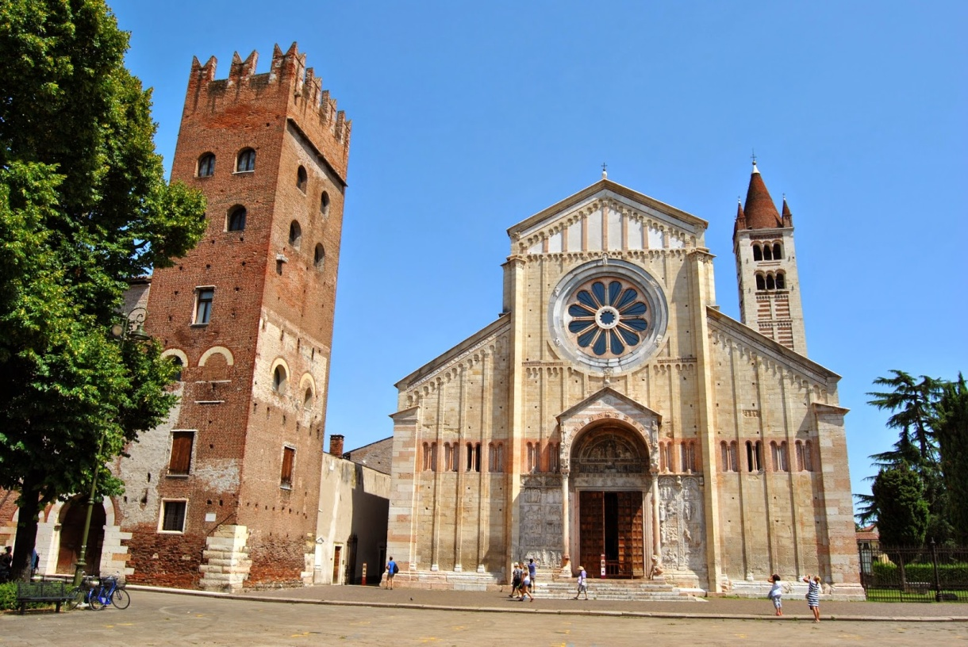
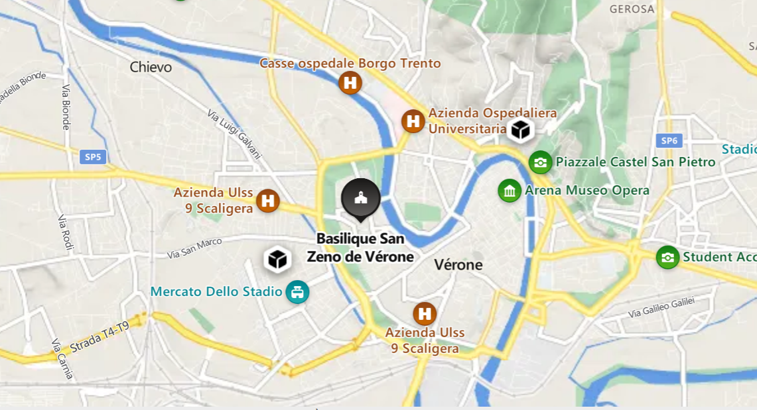
Il primo giorno , visitiamo la basilica di San Zeno . Si trova vicino al nostro ostello!
Per finire il nostro viaggio , visitiamo l’arena di verona e vediamo uno spettacolo magico

